Slide 1
第一章 绪论

Slide 2
主要参考教材
数据库技术与应用，毛一梅，郭红主编，高等教育出版社
数据库概论，王瑄，萨师煊主编，高等教育出版社出版

Slide 3
使用背景
动态网页
订票系统，网络银行
数据分析
Sybase的数据库已经安装在高档的Casio手表中了，这些手表中记录的有天气情况、气压、佩带者的血压、心跳等数据。这种数据库并不要求数据存储量大，但是要求在低计算量的情况下反应快，而且能够适应外界环境的变化
以中国移动为例，上亿个用户，每个月上TB的数据，哪些是ⅥP用户，该如何根据他们的需求提供专有服务，对于那些动感地带的用户，到底应该制定哪些优惠政策，除了看话费，是不是还能挖掘出他们的消费特点，进行更有针对性的业务推广活动

Slide 4
数据库管理员
数据库管理员（Database Administrator，简称DBA），是从事管理和维护数据库管理系统(DBMS)的相关工作人员的统称，属于运维工程师的一个分支，主要负责业务数据库从设计、测试到部署交付的全生命周期管理。
DBA的核心目标是保证数据库管理系统的稳定性、安全性、完整性和高性能。
在国外，也有公司把DBA称作数据库工程师(Database Engineer)，两者的工作内容基本相同，都是保证数据库服务7*24小时的稳定高效运转，但是需要区分一下DBA和数据库开发工程师(Database Developer)：
1) 数据库开发工程师的主要职责是设计和开发数据库管理系统和数据库应用软件系统，侧重于软件研发；
2) DBA的主要职责是运维和管理数据库管理系统，侧重于运维管理。

Slide 5
行业竞争力
1. 薪酬竞争力
1）影响因素：经验和能力决定DBA的等级，熟悉的数据库系统决定DBA的领域，个性特点和潜力决定你的升值空间。
2）纵向对比：DBA作为专项领域的高质量人才，薪酬竞争力较高，市场需求旺盛，尤其是中高阶DBA，往往紧缺程度高于软件研发工程师。
3）第三方薪酬调查报告，仅供参考：
《2013年数据库工程师薪酬调查报告^{[4]} 》
《Database Administrator Salary^{[5]} 》
2. 市场需求
1）数据库运维行业的市场价值：参考ITOM(IT Operation Management) 2013年的市场规模是190亿美金
2）人员需求：由于业务规模较大，中大型公司比较紧缺中高阶DBA，而初创公司由于其新生的业务特点，比较紧缺初级和中级DBA。

Slide 6
DBA工作领域对实践经验和独立工作能力要求较高，没有经过大量的动手实践是很难胜任DBA相关工作的^{[6]} 。正是由于上述原因，其职场现状是DBA职位不易进入，而用人单位很难找到合适的从业人员，人员缺口非常大。
也正是由于上述原因，随着工作年限的增长，DBA的经验在增加，就像医生一样，其价值会越来越高，可以逐步成长为资深DBA、系统架构师、信息主管（CIO）等等，而不会出现许多软件开发从业人员在一定年龄后面临的转行问题。
另外，从职业前景看，从事DBA有着更多的职场机遇^{[7]} 。一般而言，系统中的软硬件都是IBM、HP、Oracle等业界一流厂商提供的，在与厂商谈判、合作、测试、实施、维护、优化等等过程中，会产生许多极佳的职场机遇，这一点是从事开发工作很难比拟的。

Slide 7
从DBA的工资统计数据看，随着工作经验的积累，DBA工资的增长幅度会远大于其它的计算机方向。
从工作的稳定性上看，系统的复杂性和经验的重要性已经决定了DBA职位的不可替代性。
从知识的积累、更新和替代角度看，数据库的根基始终没变，变的是不断增强的功能和不断扩展的应用范围。因此，在不同时期所学的知识和获得的经验是叠加和累积的关系。
因此， DBA职业是一个高挑战和高回报的职业，有一定能力的和聪明的技术人员应该挑战自我，进入这个被二十多年事实不断证明的越来越有前景的职业^{[8]} 。

Slide 8
第一章 绪论
  1.1 数据库系统概述
  1.2 管理技术的产生和发展
  1.3 数据库模型
  1.4 数据库系统的组成

Slide 9
1.1 数据库系统概述
  1.1.1 数据
  1.1.2 数据库
  1.1.3 数据库管理系统
  1.1.4 数据库系统

Slide 10
1.1.1 数据
数据(Data)是数据库中存储的基本对象
数据的定义
  描述事物的符号记录
数据的种类
  数字、文字、图形、图象、声音
数据的特点
  数据与其语义是不可分的

Slide 11
数据举例
学生档案中的学生记录
  （李明，男，1972，江苏，计算机系，1990）
数据的解释
  语义：学生姓名、性别、出生年月、籍贯、所在系别、入学时间
  解释：李明是个学生，1972年出生，江苏人，1990年考入计算机系

Slide 12
数据与信息的关系
数据与信息不同，数据指的是用符号记录下来的可区别的一种事物的特征或事实，信息是反映现实世界的知识。
信息是以数据的形式表示，即数据是信息的载体；
信息是抽象的，而数据是具体的，信息不随数据设备所决定的数据形式而改变，信息是对数据的解释。而数据的表示方式可以是不同的，数据是对客观事实的记录，也是对信息的一种描述。

Slide 13
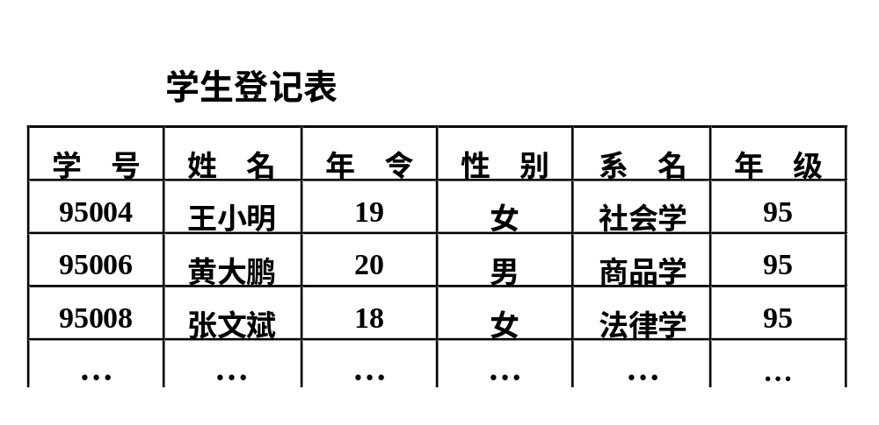
1.1.2 数据库
人们收集并抽取出一个应用所需要的大量数据之后，应将其保存起来以供进一步加工处理，进一步抽取有用信息。

Slide 14
数据库的定义
数据库(Database,简称DB)是长期储存在计算机内、有组织的、可共享的大量数据集合

Slide 15
数据库的特征
数据按一定的数据模型组织、描述和储存
可为各种用户共享
冗余度较小
数据独立性较高
易扩展

Slide 16
数据库技术要解决的主要问题
如何科学地组织和存储数据，如何高效地获取、更新和加工处理数据，并保证数据的安全性、可靠性和共享性。

Slide 17
1.1.3 数据库管理系统
什么是DBMS
  数据库管理系统（Database Management System，简称DBMS）是位于用户与操作系统之间的一层数据库管理软件。
DBMS的用途
  科学地组织和存储数据、高效地获取和维护数据

Slide 18
DBMS的主要功能
数据定义功能
提供数据定义语言(DDL)
定义数据库中的数据对象
数据操纵功能:
提供数据操纵语言(DML)
操纵数据实现对数据库的基本操作
(查询、插入、删除和修改)
数据组织、存储和管理
分类组织、存储和管理各种数据。
基本目标：提高存储空间利用率、方便存取。

Slide 19
DBMS的主要功能
数据库的事务管理和运行管理
保证数据的安全性、完整性、
多用户对数据的并发使用
发生故障后的系统恢复
数据库的建立和维护功能(实用程序)
数据库数据批量装载
数据库转储
介质故障恢复
数据库的重组织
性能监视等

Slide 20
其它功能
DBMS与其它软件系统的通信。
一个DBMS与另一个DBMS或文件系统的数据转换
异构数据库之间的互访和互操作功能等。

Slide 21
1.1.4 数据库系统
什么是数据库系统
  数据库系统（Database System，DBS）是实现有组织地、动态地存储大量关联数据，方便多用户访问的计算机软件、硬件和数据资源组成的系统，即采用了数据库技术的计算机系统。
  从狭义上来讲，数据库系统主要是指数据库、数据库管理系统和用户。从广义上来讲，它不仅包括数据库、数据库管理系统和用户，还包括计算机硬件、操作系统和维护人员。其中，数据库管理系统是数据库系统的核心和主体，它保证了数据库的独立性和共享性。
数据库系统的构成
  由数据库、数据库管理系统（及其开发工具）、应用系统、数据库管理员（和用户）构成。

Slide 22
1.1.3 数据库系统的特点
数据独立性
数据结构化
数据共享性高、冗余度低、易扩充
数据由DBMS统一管理和控制

Slide 23
数据独立性
物理独立性
  指用户的应用程序与存储在磁盘上的数据库中数据是相互独立的。当数据的物理存储改变了，应用程序不用改变。
逻辑独立性
  指用户的应用程序与数据库的逻辑结构是相互独立的。数据的逻辑结构改变了，用户程序也可以不变。

Slide 24
数据结构化
整体数据的结构化是数据库的主要特征之一。
数据库中实现的是数据的真正结构化
  数据的结构用数据模型描述，无需程序定义和解释。
  数据可以是变长的。
  数据的最小存取单位是数据项。

Slide 25
数据共享性高、冗余度低、易扩充
数据可被多个用户、多个应用程序所共享。
可以方便地增加新的应用。

Slide 26
数据由DBMS统一管理和控制
数据的安全性（Security）保护
  使每个用户只能按指定方式使用和处理指定数据，保护数据以防止不合法的使用造成的数据的泄密和破坏。
数据的完整性（Integrity）检查
  将数据控制在有效的范围内，或保证数据之间满足一定的关系。

Slide 27
DBMS对数据的控制功能
并发（Concurrency）控制
  对多用户的并发操作加以控制和协调，防止相互干扰而得到错误的结果。
数据库恢复（Recovery）
  将数据库从错误状态恢复到某一已知的正确状态。

Slide 28
1.2 数据管理技术的产生和发展

Slide 29
1.3 数据库的模式结构
从数据库管理系统角度看，数据库系统通常采用三级模式结构，是数据库系统内部的系统结构
从数据库最终用户角度看（数据库系统外部的体系结构） ，数据库系统的结构分为:
  单用户结构
  主从式结构
  分布式结构
  客户／服务器
  浏览器／应用服务器／数据库服务器多层结构等

Slide 30
模式（Schema）
  数据库逻辑结构和特征的描述
  是型的描述
  反映的是数据的结构及其联系
  模式是相对稳定的
模式的一个实例（Instance）
  模式的一个具体值
  反映数据库某一时刻的状态
  同一个模式可以有很多实例
  实例随数据库中的数据的更新而变动

Slide 31
1.3.2数据库系统的三级模式结构
模式（Schema）
外模式（External Schema）
内模式（Internal Schema）

Slide 32
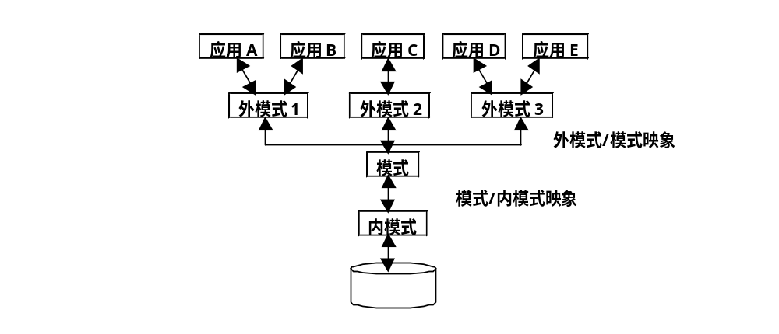
数据库

Slide 33
（1）模式（Schema）
模式（也称逻辑模式）
  数据库中全体数据的逻辑结构和特征的描述
  所有用户的公共数据视图，综合了所有用户的需求
一个数据库只有一个模式
模式的地位：是数据库系统模式结构的中间层
  与数据的物理存储细节和硬件环境无关
  与具体的应用程序、开发工具及高级程序设计语言无关
模式的定义
  数据的逻辑结构（数据项的名字、类型、取值范围等）
  数据之间的联系
  数据有关的安全性、完整性要求

Slide 34
（2）外模式（External Schema）
外模式（也称子模式或用户模式）
  数据库用户（包括应用程序员和最终用户）使用的局部数据的逻辑结构和特征的描述
  数据库用户的数据视图，是与某一应用有关的数据的逻辑表示

Slide 35
外模式（续）
外模式的地位：介于模式与应用之间
  模式与外模式的关系：一对多
    外模式通常是模式的子集
    一个数据库可以有多个外模式。反映了不同的用户的应用需求、看待数据的方式、对数据保密的要求
    对模式中同一数据，在外模式中的结构、类型、长度、保密级别等都可以不同
  外模式与应用的关系：一对多
    同一外模式也可以为某一用户的多个应用系统所使用，
    但一个应用程序只能使用一个外模式。

Slide 36
外模式（续）
外模式的用途
  保证数据库安全性的一个有力措施。
  每个用户只能看见和访问所对应的外模式中的数据

Slide 37
3．内模式（Internal Schema）
内模式（也称存储模式）
  是数据物理结构和存储方式的描述
  是数据在数据库内部的表示方式
    记录的存储方式（顺序存储，按照B树结构存储，按hash方法存储）
    索引的组织方式
    数据是否压缩存储
    数据是否加密
    数据存储记录结构的规定
一个数据库只有一个内模式

Slide 38
1.4 数据库模型
1.3.1数据模型的基本概念
1.3.2数据库的结构模型

Slide 39
1.3.1 数据模型的基本概念
数据模型是现实世界数据特征的抽象，是现实世界的模拟。
数据模型是数据库系统的核心和基础。
数据库模型是数据库中用来表示数据结构和数据联系的逻辑概述的集合.

Slide 40
数据模型的基本要求
能比较真实地模拟现实世界
容易为人所理解
便于在计算机上实现

Slide 41
数据模型的组成要素
数据结构
数据操作
数据的约束条件

Slide 42
1. 数据结构
什么是数据结构
  描述数据的组成对象以及对象之间的联系。
两类对象
  与数据类型、内容、性质有关的对象
  与数据之间联系有关的对象
数据结构是对系统静态特性的描述

Slide 43
2.数据操作
数据操作
  对数据库中各种对象（型）的实例（值）允许执行的操作及有关的操作规则
数据操作的类型
  检索
  更新（包括插入、删除、修改）

Slide 44
数据模型对操作的定义
操作的确切含义
操作符号
操作规则（如优先级）
实现操作的语言
数据操作是对系统动态特性的描述。

Slide 45
3.数据的约束条件
数据的约束条件
  一组完整性规则的集合。
  完整性规则是给定的数据模型中数据及其联系所具有的制约和储存规则，用以限定符合数据模型的数据库状态以及状态的变化，以保证数据的正确、有效、相容。

Slide 46
数据模型对约束条件的定义
反映和规定本数据模型必须遵守的基本的通用的完整性约束条件。
提供定义完整性约束条件的机制，以反映具体应用所涉及的数据必须遵守的特定的语义约束条件。

Slide 47
1.3.2 数据库结构模型
数据库模型的3个方面内容完整地描述了一个数据模型，其中的数据结构是描述模型性质的重要方面。
因此，在数据库系统中，通常按照数据结构来命名数据模型，常用的数据结构模型有层次模型、网状模型和关系模型。

Slide 48
1、层次模型
IBM公司在1968年开发的层次数据库系统IMS(Information Management System)是最典型的一种适合其主机的层次数据库。这是IBM公司首次研制成功的大型数据库系统软件产品。
层次模型采用树型结构表示数据之间的联系，树的节点称为记录，记录之间只有简单的层次关系。

Slide 49




字段
根节点
记录型系的子女结点
记录型教员的双亲结点
叶节点
叶节点

Slide 50

教师学生层次数据库的一个值

Slide 51
层次模型的一个基本特点
任何一个给定的记录值只有按其路径查看时，才能显出它的全部意义，没有一个子记录值能够脱离其父记录值而独立存在。

Slide 52
（2）层次模型的数据操纵
查询
插入
删除
更新

Slide 53
（3） 层次模型的完整性约束
无相应的双亲结点值就不能插入子女结点值
如果删除双亲结点值，则相应的子女结点值也被同时删除
更新操作时，应更新所有相应记录，以保证数据的一致性

Slide 54
2、 网状模型
1961年通用电气公司(General Electric Co.)的Charles Bachman成功地开发出世界上第一个网状数据库管理系统——集成数据存储(Integrated Data Store，IDS)，奠定了网状数据库的基础，并在当时得到了广泛的发行和应用。IDS具有数据模式和日志的特征，但它只能在GE主机上运行，并且数据库只有一个文件，数据库中所有的表必须通过手工编码来生成。
通用电气公司的一个客户——BF Goodrich Chemical公司最终不得不重写了整个系统，并将重写后的系统命名为集成数据管理系统(Integrated Data Management System, IDMS)。

Slide 55
3.关系模型
1970年，IBM的研究员E.F.Codd博士在刊物Communication of the ACM上发表了一篇名为A Relational Model of Data for Large Shared Data Banks的论文，提出了关系模型的概念，它对用户和设计者来说都 是一个重大的突破，确立了关系模型的理论基础。
关系模型用二维表格表示数据之间的联系，是目前最重要的数据模型。
关系模型建立在严格的数学概念的基础上，从用户角度来看，关系模型由一组关系组成，每个关系的数据结构是一张规范化的二维表 。

Slide 56
（1）关系模型的基本概念
  关系（Relation）
    一个关系对应通常说的一张表。
  元组（Tuple）
    表中的一行即为一个元组。
  属性（Attribute）
    表中的一列即为一个属性，给每一个属性起一个名称即属性名。

Slide 57
  主码（Key）
    表中的某个属性或属性组，它可以唯一确定一个元组。
  域（Domain）
    属性的取值范围。
  分量
    元组中的一个属性值。
  关系模式
    对关系的描述
    关系名（属性1，属性2，…，属性n）
    学生（学号，姓名，年龄，性别，系，年级）

Slide 58
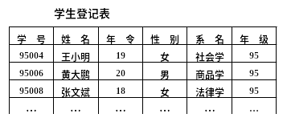
（1）关系数据模型的数据结构
在用户观点下，关系模型中数据的逻辑结构是一张二维表，它由行和列组成。

Slide 59
在关系模型中，实体以及实体间的联系都是用关系来表示的。
关系必须是规范化的，满足一定的规范条件。
  最基本的规范条件：关系的每一个分量必须是一个不可分的数据项。

Slide 60
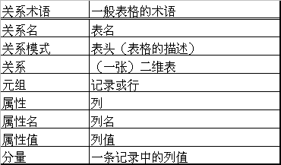
关系术语与一般表格术语的对应关系

Slide 61
（2）关系模型的数据操纵
查询、插入、删除、更新
数据操作是集合操作，操作对象和操作结果都是关系，即若干元组的集合
存取路径对用户隐蔽，用户只要指出“干什么”，不必详细说明“怎么干”

Slide 62
（3）关系模型的完整性约束
实体完整性
参照完整性
用户定义的完整性

Slide 63
（4）关系模型的优点
优点
  建立在严格的数学概念的基础上
  概念单一。数据结构简单、清晰，用户易懂易用
    实体和各类联系都用关系来表示。
    对数据的检索结果也是关系。
  关系模型的存取路径对用户透明
    具有更高的数据独立性，更好的安全保密性
    简化了程序员的工作和数据库开发建立的工作

Slide 64
关系模型的缺点
存取路径对用户透明导致查询效率往往不如非关系数据模型
为提高性能，必须对用户的查询请求进行优化，增加了开发数据库管理系统的难度

Slide 65
（5） 典型的关系数据库系统
  ORACLE
  SYBASE
  MS SQL Server
  INFORMIX
  DB/2
  COBASE
  PBASE
  EasyBase
  OpenBase

Slide 66
1.3 -1.4小结
数据模型
  网状模型、关系模型的数据结构、数据操作、数据完整性约束和数据模型的存储结构。要求重点掌握关系模型的相关知识。
数据库系统模式
  数据库系统模式的概念、数据库系统的三级模式结构。要求熟悉数据库系统模式的概念，掌握外模式、内模式、模式等术语。

